Slide 1

Plants V.S. Zombies
---Survival mode
113511167 廖顯佑
113511161 楊士葦
113511247 陳冠頤
助教

Slide 2
專題介紹
本專題有參考網路上的開源專案(https://github.com/wszqkzqk/pypvz)，參考了其:
檔案架構：借用其模組化與組織化的結構，提升程式碼可維護性
場景設置和角色機制：借鑑場景渲染與角色移動的實現方式
角色動畫呈現方式：感謝助教友情客串
我們進行了以下改進：
關卡機制：設計了生存模式，新增計分系統以增強遊戲性
介面製作與串接：開發並整合各使用者介面，確保流暢的導航體驗
角色和背景美術改編：重新設計角色和背景視覺效果，增添獨特風格

Slide 3
專題特色
生存模式實作：
開發具挑戰性的生存模式，讓玩家面對無盡的殭屍浪潮，難度會隨生存時間增加
排行榜系統：
實現排行榜功能，記錄並展示玩家的分數
完整用戶流程（State machine）：
設計流暢的用戶體驗，涵蓋選單、遊戲與排行榜間的轉換
角色美術：
打造幽默且創意的角色設計，提升視覺吸引力
線上遊玩功能:
我們有把遊戲放到Replit上，有空的人可以去玩

Slide 4
OOP核心概念
本專題應用到的OOP原則如下：
繼承（Inheritance）：
建立類別層次結構，例如基礎Plant與Zombie類別延伸至特定角色類型
抽象（Abstraction）：
使用抽象類別定義和管理關卡狀態，增加實作靈活性
封裝（Encapsulation）：
將遊戲資料（如血量、位置）封裝於類別中，僅暴露必要介面
多型（Polymorphism）：
讓不同植物與殭屍類型共享共同介面，但表現出獨特行為

Slide 5
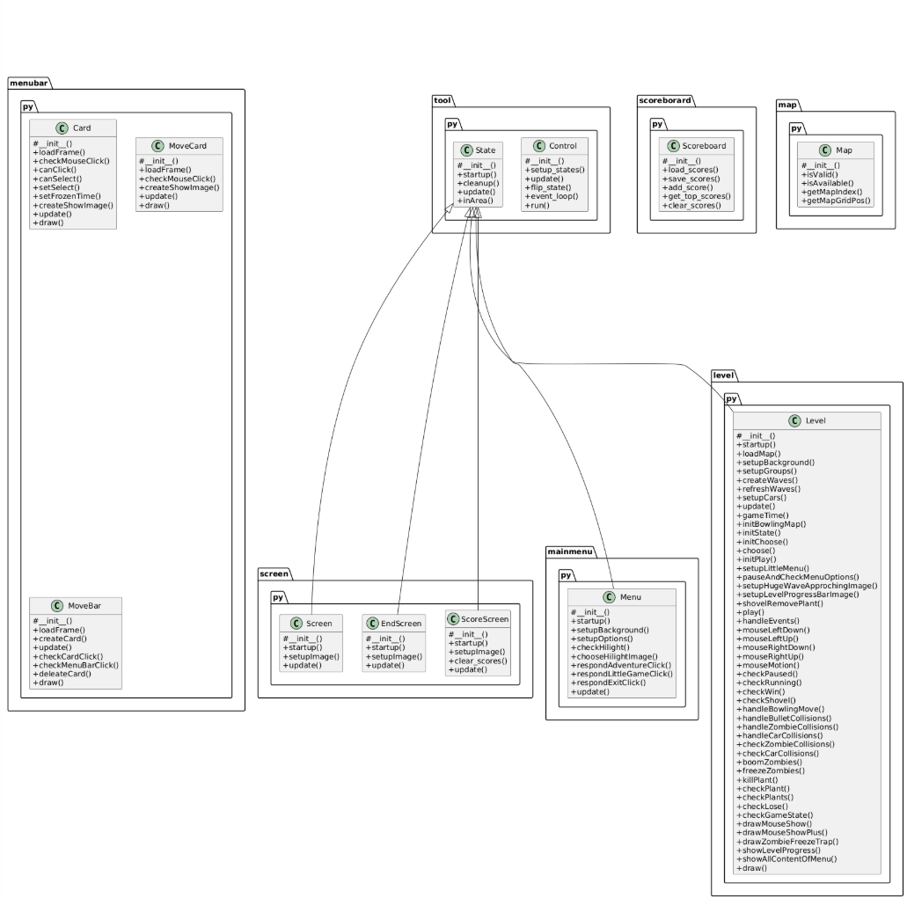
Class Diagram

Slide 6
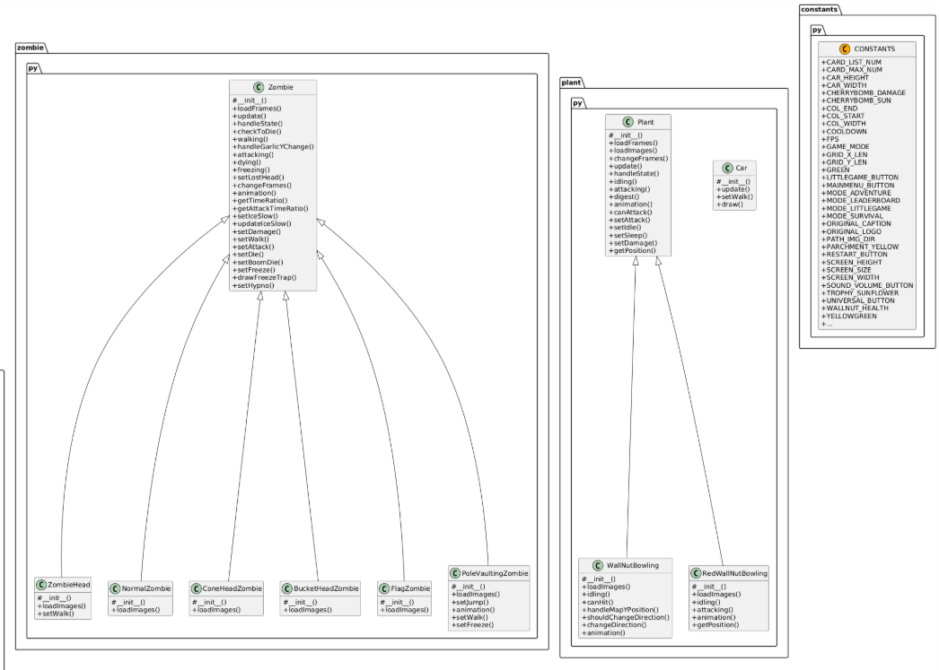
Class Diagram

Slide 7
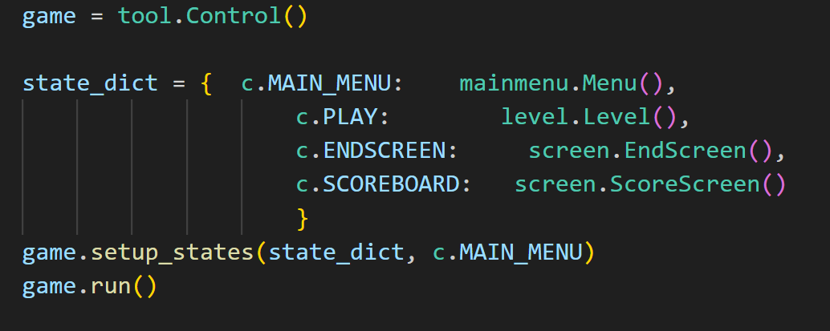
實作架構
State machine結構
class Menu：
遊戲啟動的起始畫面
class Level：
遊戲機制
class Endscreen：
顯示遊戲時間及輸入姓名紀錄
class ScoreBoard：
顯示歷史前五遊戲紀錄
class Control：
控制遊戲流程並檢測狀態轉換

Slide 8
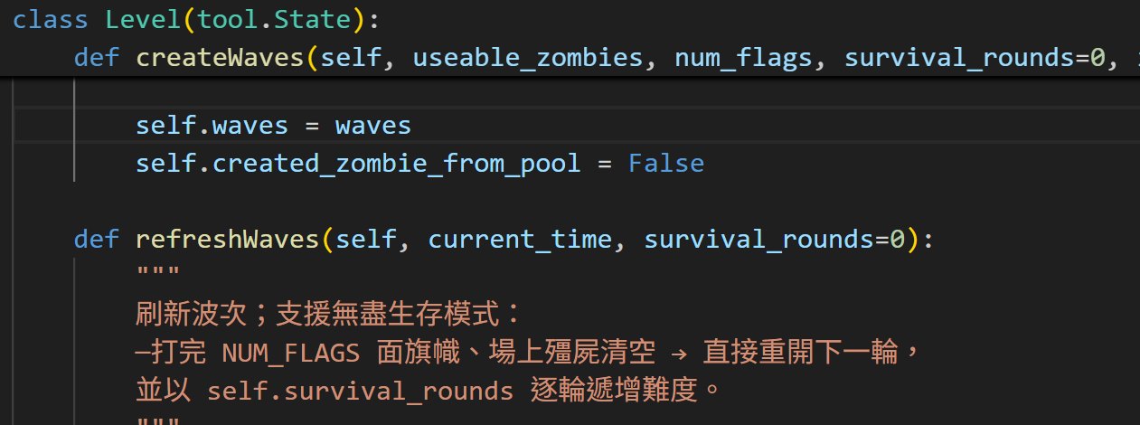
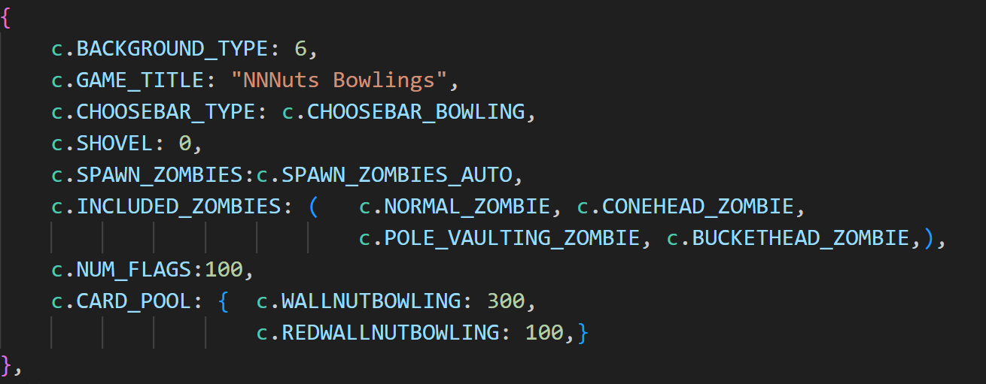
實作架構
Survival Mode
NUM_FLAGS：
設定需克服的旗幟數量
refreshWave()：
重置殭屍波次以迎接新挑戰
createWave()：
根據遊戲進度生成殭屍波次
survival_rounds：
記錄已克服的旗幟數，用於動態調整難度

Slide 9
流程介紹
流程:
1. 初始畫面：
顯示主選單，包含開始遊戲與查看排行榜的選項。
2. 遊戲主體：
進入生存模式，玩家放置植物對抗殭屍浪潮
3. 排行榜：
遊戲結束後展示高分排行榜，讓玩家比較表現。
4. 返回初始畫面：
循環回到主選單，增加可重玩性。

Slide 10
Demo
運行環境: Ubuntu 22.04 + Python + Pygame
https://drive.google.com/file/d/1WWg8f6spG-bCWQu3ubRMl0tVnJkvBKrO/view?usp=drive_link

Slide 11
困難處
PROBLEM 01
殭屍生成問題:
問題：生存模式中，打完第二波旗幟後無法生成殭屍
解決方案：
調整constant.py中的常數（NUM_FLAGS），確保殭屍持
續生成
2. 新增除錯日誌追蹤波次進展，修正波次計數器的邏輯錯誤

Slide 12
困難處
PROBLEM 02
程式碼理解問題：
理解與修改開源程式碼在最初較為困難
解決方案：
使用AI輔助工具分析程式碼結構並提出改進建議，加速開發與除錯過程

Slide 13
分工
廖: 角色美術修改、口頭報告
楊: 畫面串接、初始頁面和排行榜製作
陳: 生存模式製作、簡報製作、專案發想
助教: 友情客串

Slide 14
反思
克服的挑戰：
修正了關鍵錯誤（如殭屍生成問題），並成功將複雜的開源程式碼改編為符合我們需求的版本
經驗教訓：
學會了清晰文件、模組化設計與早期測試的重要性，以避免如波次錯誤的問題

Slide 15
未來展望
功能增強：
新增更多植物與殭屍種類，加入更多音效與背景音樂，提升沉浸感
技術改進：
優化大量殭屍波次的性能。增加單元測試，確保程式碼可靠性
潛在功能：
開發自訂關卡編輯器，支援玩家創作內容

Slide 16
謝謝聆聽

